Slide 1
Egenutgivning det nya svarta

Slide 2
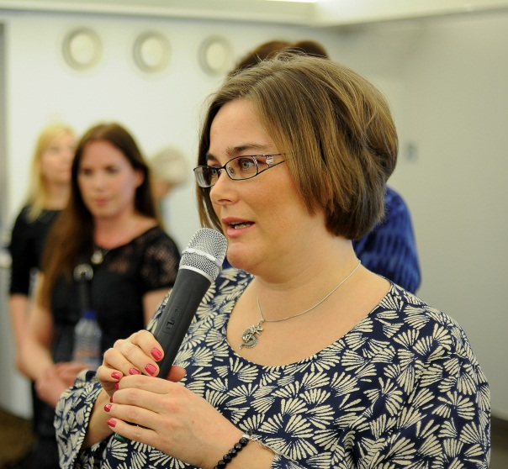
Kristina Svensson
kristinasvensson.se/sff2015
lösenord: sff2015
mejl@kristinasvensson.se

Slide 3
Ställ gärna frågor!
9.00 kaffe
9.30 egenutgivning +/-
10.00 bokutgivning och budget
12.00 lunch
13.00 marknadsföra och sälja böcker
14.00 utvärdera samarbetspartners
15.00 mer info, frågor & utvärdering
16.00 tack och hejdå

Slide 4
Utmaningar
Status.
Hitta bra leverantörer.
Nå ut i bruset.
Dyr distribution av tryckta böcker.
Skepsis hos centrala inköpare och bibliotek.
Tar tid.
Mycket administration.
Ekonomisk risk.

Slide 5
Möjligheter
Välj genre och format fritt.
Vänta inte på tillstånd från någon annan.
Bygg författarskap långsiktigt.
Direktkontakt med läsarna.
Stark gemenskap bland egenutgivare.
Tidsplan och försäljningstid.
Större kontroll på intäkterna.
Ideologiska skäl.
Professionellare.

Slide 6
Egenutgivare
Egenutgivare fattar beslut om publicering av sitt verk samt bekostar utgivningen.
Indieförfattare är en oberoende författare.
Hybridförfattare blandar utgivningsformer

Slide 7
Bokutgivningsföretag
Förlag säljer varan böcker.
Bokutgivningsföretag säljer tjänsten bokutgivning.
Hybridförlag typ av bokutgivningsföretag med urval och procent på intäkterna.
Print on demand, POD tryck vid beställning.
Mikroförlag ett förlag med en författares böcker.

Slide 8
Bokutgivare
Ariton, Blurb, Bokeri, Bokverket, Bokpärlor, Books on Demand, Bubok, B4Press, Calidris, CreateSpace, Förfat­tarens bokmaskin, GML, HOI, Idus, Instant Book, Lava, Lindia, Lulu, Mandatus, Min bok, Nomen, Opus Liberum, Ord & Visor, PaperTalk, Publit, Recito, Solentro, Type&Tell, Visto, Vulkan.

Slide 9
Tryckerier och tryckförmedlare
ScandBook i Falun
Elanders (koncern)
Bulls graphics
Booksfactory (Polen)
Co-print (tryckeriförmedlare t Baltikum)
Scandinavian Book (Danmark)
Publit (distributör)

Slide 10
Från bokidé till förlag
bokidé
redigera
extern
läsning
författarplattform
webbsajt
varumärke
utgivning
välja utgivningsväg
samarbets-partner?
samla adresser
skriva

Slide 11
Bokproduktion
förbereda försäljning
Elib
ebok
ISBN
epub, kindle
sätta f-pris
affärsmodell
paketera
titel
framsida
texter

Slide 12
Pappersbok
layout
utförande
BOK!
sättning av inlagan
format
papper
tryckfärdigt omslag
streckkod
ev prisgruppskoder för pocketböcker
avtal med
Bokrondellen
tryckeri
distributör
bindning
offset eller digitaltryck
provtryck

Slide 13
Lansera och sälja
lansera
bokhandeln
bibliotek
pressrelease
centrala inköp
annons i Svensk Bokhandel
distributör
BTJ
direktförsäljning
bokmässor
föreläsningar
mediakontakter
releasefest
recensionsex
annonser
tävlingar
pop up book store
webbshop
nätbokhandeln

Slide 14
Distribution
försäljning | distributör
<100 böcker/år | Publit eller annan print on demand.
50-300 böcker/år | Förlagssystem bas
200-2000 böcker/år | Stjärndistribution
>1500 böcker/år | Förlagssystem
OBS! Ta alltid in offerter och räkna själv.

Slide 15
Kostnader
skriva
författarcoach, spökskrivare, skrivkurser
dator, programvaror, skrivrum
research, ev resor
förädla
lektör 4-10 kkr
språkredaktör 5-50 kk
struktur el fakta 3-10 kkr
korrläsning 2-20 kkr
författarplattform
författarporträtt
webbsajt 1 kkr per år
paketera
bokomslag 10 kkr
producera
sättning text 5-15 kkr
sättning bilder 40-80 kkr
tryck 2-100 kr styck
e-bok kostar 0-1500 kr.
ljudbok, inläsare 10-100 000 kr, produktion av CD kostar ung som inbunden bok.
lansera bok
mediakontakter/myNewsdesk
releasefest
annonser
giwe away och broschyrer
sälja & distribuera bok
Bokrondellen 300 kr
lagring
distribution 20% av f-pris
recensionsexemplar
mässavgifter
säljbolag
författarlivet
medlemsavgifter

Slide 16
Lilla utgivningen
Ebok och POD + 100 storpocket. Gör det mesta själv förutom bokomslag.
Kostnader 15 000
Intäkter 18 000
Ebok 200 utlån per år a 10 kronor = 2000
Ebok köp 50 st a 40 kr = 2000
POD 50 böcker per år a f-pris 100 kr, överskott 40 kr = 2000
100 ex i upplaga, 20 i recensionsex. 80 stycken sålda för 150 kr som direktförsäljning = 12 000
Summa + 3000
Passar till backlist, smala genrer

Slide 17
Mellanutgivningen
Eget mikroförlag. Ebok + upplaga 1000 böcker. Anlitar distributör, köper bokomslag & en del redigering.
Kostnader 80 000
Intäkter 113 800
Ebok 500 utlån a 10 kr = 5000
Ebok köp 50 st a 40 kr = 2000
1000 ex i upplaga, 50 i recensionsex.
300 stycken sålda för 200 kr som direktförsäljning = 60 000
600 sålda via distributör med f-pris 130 kr minus rabatter dvs 78 kr st = 46 800
Summa + 33 800
Passar många indieförfattare, finns många variationer

Slide 18
Ambitiösa utgivningen
Anlitar proffs hela vägen. 1000 inbundna, 8000 pocket.
Kostnader 250 000
Intäkter 238 200
1000 ex i upplaga inbundet, 100 recensionsex
900 sålda via distributör med f-pris 130 kr minus rabatter dvs 78 kr st = 70 200
8000 pocket allt via distributör och säljbolag med diverse rabatter dvs f-pris 35 kr blir 21 kr = 168 000
Summa: - 11 800 kr
Passar till professionella föreläsare och företagare

Slide 19
Att tänka på vid val av partner
Titta på
Vad tjänar du?
Företagets ekonomi
Referenser
Företagets varumärke
Ort och tidsplan
Avtal
Avtalstid
Ensamrätt
Format
Utbetalning och redovisning

Slide 20
Marknadsföra och sälja böcker
Traditionella förlag
media & recensioner
bokhandelns centrala inköp
3-6 månader före release
Indieförfattare
författarplattform & adresslistor
direktförsäljning
smått och långsiktigt

Slide 21
Bygga författarplattform
foto, text, varumärke
sociala medier
webb
adresser till fans
långsiktigt, ärligt, kontinuerligt

Slide 22
Något kvar ur dagens plan?
Vad är en egenutgivare eller indieförfattare?
För- och nackdelar jämfört med traditionell förlagsutgivning.
Bokutgivningens ekonomi.
Att sätta priser på sin bok.
Ge ut e-bok och tryckt bok.
Anlita tryckerier, bokutgivningsföretag, hybridförlag, distributörer.
Marknadsföra och sälja böcker.
Juridiken vid egenutgivning (Jon Persson, förbundsjurist).

Slide 23
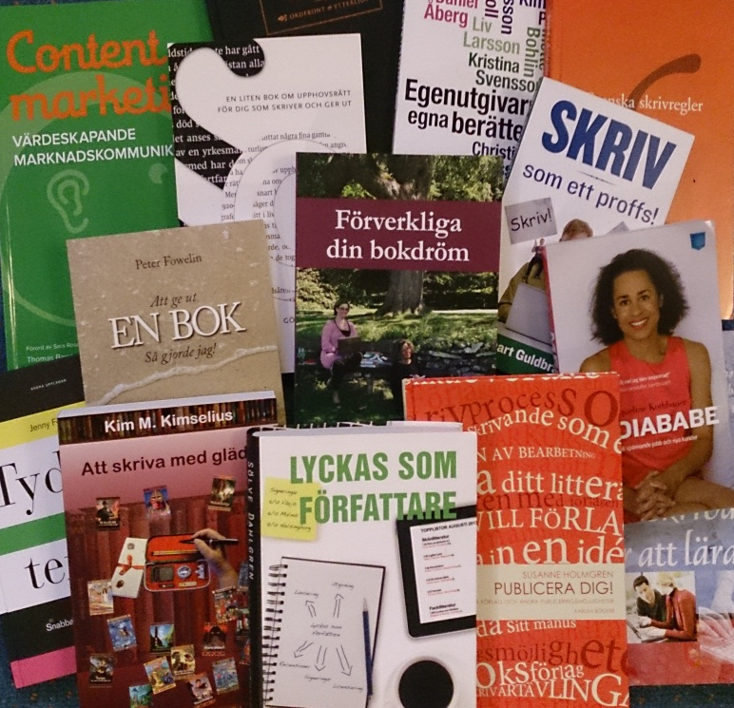
Mer info
Författarförbundet
Egenutgivarna
TheCreativePenn.com
KrisWrites.com
boktugg.se
dinbokdrom.se
KristinaSvensson.se

Slide 24
reservbilder

Slide 25
Upplaga

